Slide 1

Python
바른개발연구소
김종석

Slide 2
목차
파일
함수
모듈

Slide 3
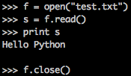
파일
사용법
- open(또는 file) 내장 함수로 파일 객체를 얻는다.
- 얻어진 파일 객체에서 자료를 읽고 쓴다. (read, write)
- close로 객체의 사용을 종료한다. (생략가능)

Slide 4


파일
파일 쓰기

Slide 5

파일
파일 읽기
  file(또는 open) 내장 함수에서
  두 번째 인수가 r 이면 읽기
  생략하면 읽기 모드로 동작

Slide 6
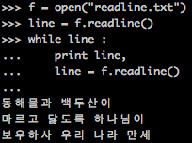
파일
라인 단위로 파일 읽기
  readline : 한 번에 한 줄씩 읽는다.

Slide 7
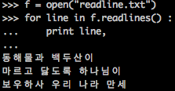
파일
라인 단위로 파일 읽기
  readlines : 파일 전체를 라인 단위로 끊어서
  리스트에 저장한다.

Slide 8
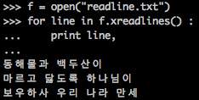
파일
라인 단위로 파일 읽기
  xreadlines : readlines와 유사하지만 파일 전체를 필요할 때만 읽는다. 큰 파일 읽기에 사용

Slide 9


파일
라인 단위로 파일 쓰기
  f.writelines(lines) → f.write(”.join(lines))

Slide 10

파일
파일에서 원하는 만큼의 문자 읽기

Slide 11
파일
파일 처리 모드 | 설명
r | 읽기 전용
w | 쓰기 전용
a | 파일 끝에 추가(쓰기 전용)
r+ | 읽고 쓰기
w+ | 읽고 쓰기(기존 파일 삭제)
a+ | 파일 끝에 추가(읽기도 가능)
rb | 이진 파일 읽기 전용
wb | 이진 파일 쓰기 전용
ab | 이진 파일 끝에 추가(쓰기 전용)
rb+ | 이진 파일 읽고 쓰기
wb+ | 이진 파일 읽고 쓰기(기존 파일 삭제)
ab+ | 이진 파일 끝에 추가(읽기도 가능)

Slide 12
파일
임의 접근 파일
  seek(n) : 파일의 n번째 바이트로 이동
  seek(n, 1) : 현재 위치에서 n바이트 이동
  n = 양수 : 오른쪽, 음수 : 왼쪽
  seek(n, 2) : 맨 마지막에서 n바이트 이동
  n은 보통 음수
  tell() : 현재의 파일 포인터 위치 Return

Slide 13
파일
파일 객체 속성들
메쏘드 | 설명
file.close() | 파일을 닫는다. 더 이상 입출력 할 수 없다.
file.read([size]) | 원하는 바이트 수만큼 파일에서 읽어온다.
file.readline() | 라인 하나를 읽어 온다. size가 지정되면 읽을 수 있는 최대 바이트 수
file.readlines() | 전체 라인을 readline()을 이용하여 읽어 들여 리스트로 리턴
file.write(str) | 문자열 str을 파일에 쓴다.
file.writelines(list) | 문자열 리스트를 파일에 쓴다. \n은 자동 삽입 안됨
file.seek (offset[, whence]) | whence의 기본 값은 0, 0이면 시작, 1이면 현재, 2이면 끝 기준에서 offset만큼 파일 포인터 위치
file.tell() | 파일의 현재 위치 리턴

Slide 14
파일
파일 객체 속성들
메쏘드 | 설명
file.flush() | 버퍼 내용을 파일로 보낸다.
file.fileno() | file 객체의 파일 기술자(File Descriptor)(정수) 리턴
file.isatty() | file 객체가 tty와 같은 장치이면 1, 아니면 0 리턴
file.truncate([size]) | 파일 크기를 지정된 크기로 잘라 버림. 인수를 주지 않으면 현재 위치에서 자른다.
file.closed | file이 close 되었으면 1, 아니면 0
file.mode | 파일이 오픈된 모드
file.name | open()할 때 사용된 파일 이름
file.softspace | 1이면 print 문을 사용할 때 값 출력 사이에 자동적으로 스페이스가 출력됨. 0이면 자동으로 삽입되지 않음

Slide 15
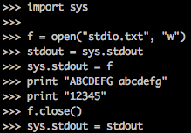

파일
표준 입출력 방향 전환
  sys 모듈
    stdout : 출력
    stderr : 에러 출력
    stdin : 입력

Slide 16
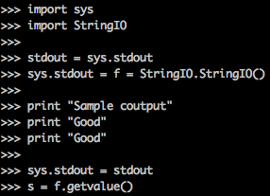

파일
표준 출력을 문자열로 저장하기

Slide 17
파일
지속 모듈
  지속성(Persistence) : 어떤 프로그램이 만든 데이터가 프로그램이 종료되고 나서도 존재하게 하고, 또 그 후에 다시 그 데이터를 프로그램에서 사용하는 것
모듈 | 내용
DBM 관련 모듈 | 데이터를 DBM 형식으로 파일에 기록 사전과 동일한 인터페이스 제공
pickle 모듈 | 파이썬 객체를 피클링하여 파일에 저장하는 일반화된 지속성 모듈
marshal 모듈 | 파이썬 기본 객체를 이진 포맷으로 저장
shelve 모듈 | 사전 자료형 인터페이스 임의의 파이썬 객체가 값으로 사용 가능

Slide 18
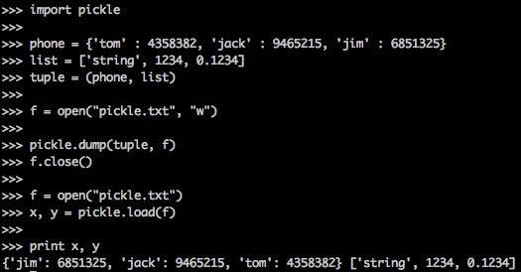
파일
피클링
  pickle.dump(출력 객체, 파일 객체)
  pickle.load(파일 객체)

Slide 19
함수
함수란 ?
  코드를 분리해서 하나의 실행 가능한 단위로
  만드는 것
팩토링(Factoring) : 공통된 부분을 추출하거나, 특별한 의미를 갖는 부분을 별도로 추출해 내는 것
함수는 코드의 팩토링 개념

Slide 20
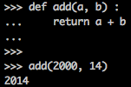


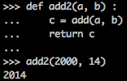
함수
간단한 함수의 정의

Slide 21
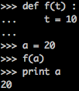
함수
인수 전달 방법
f(t) 함수 정의
20이란 값이 있는 객체의
레퍼런스를 a가 가지고 있다.
f(a) 실행 시 a의 값에는 변화가 없고 10이란 객체가 생성되고 객체의 레퍼런스를 t가 가지고 있다.

Slide 22
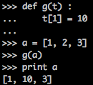
함수
인수 전달 방법
g(t) 함수 정의
리스트의 레퍼런스를 a가 가지고 있다.
g(a) 실행 시 리스트 a의 레퍼런스를 전달받고 리스트의 두 번째 값 2를 10으로 변경했으므로 리스트 자체가 변경되었다. a나 t의 레퍼런스가 변경되지는 않았다.

Slide 23
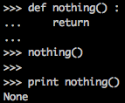
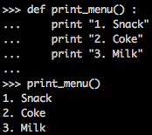

함수
return 문에 대하여
None : 파이썬 내장 객체
파이썬은 언제나
None 객체를 리턴한다.

Slide 24
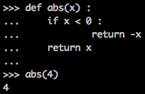
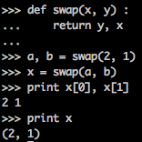
함수
return 문에 대하여
한 개의 값을 리턴
두 개의 값을 리턴

Slide 25
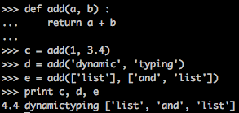
함수
동적인 자료형 결정

Slide 26
함수
스코핑 룰
  파이썬은 변수를 적절한 이름 공간(Scope)에서 관리
Scope | 영역 | 우선 순위
Built-in | 파이썬 자체 정의
Global | 모듈(파일)
Local | 함수
LGB Rules

Slide 27
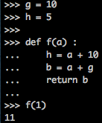
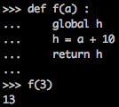
함수
지역 변수와 전역 변수
g, h는 전역 변수
h는 지역 변수
b는 지역 변수, g는 전역 변수
함수 내부에서 전역 변수를 사용하려면?
global 전역 변수 이름 선언

Slide 28
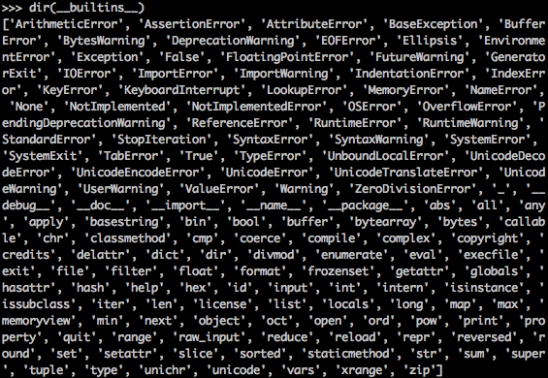
함수
내장 영역의 이름 알아보기

Slide 29
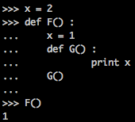
함수
중첩 영역 지원
함수 안에 함수가 정의되어 있는 경우
중첩 영역(Nested Scopes)이 발생
이 경우, 가장 안쪽의 영역부터 바깥쪽의
영역 쪽으로 변수명을 탐색

Slide 30
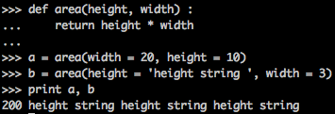

함수
함수 인수
주의

Slide 31
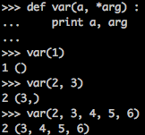
함수
가변 인수 리스트

Slide 32
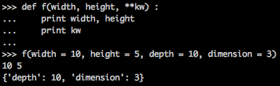
함수
정의되지 않은 키워드 인수 처리하기

Slide 33
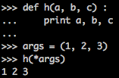



함수
튜플 인수와 사전 인수로 함수 호출하기

Slide 34

함수
람다 함수
  람다(Lambda) 함수는 이름이 없는 한 줄짜리 함수
  표현식 : lambda 콤마로 구분된 인수들 : 식

Slide 35
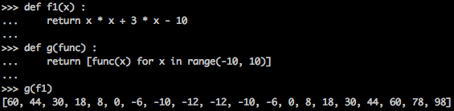

함수
람다 함수 사용하기
일반 함수
람다 함수

Slide 36

함수
함수적 프로그래밍
  map 내장 함수 : 입력 집합(X)과 사상 함수 (f)가 주어져 있을 때, Y = f(X)를 구한다.
  표현식 : map(함수, 입력 집합)

Slide 37


함수
순서쌍 만들기
  map
  zip

Slide 38


함수
filter 내장 함수
  주어진 시퀀스 자료 중에서 아이템들을 필터링하여 참인 요소만 모아 출력
  표현식 : filter(함수, 시퀀스 자료형)
  range(100)에서 5의 배수 또는 7의 배수 찾기

Slide 39

함수
reduce 내장 함수
  표현식 : reduce(함수, 시퀀스 자료형)
  ((((1 + 2) + 3) + 4) + 5) = 15
단계 | X | Y
1 | 1 | 2
2 | 3 | 3
3 | 6 | 4
4 | 10 | 5
5 | 15

Slide 40
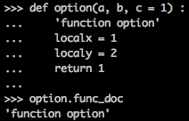
함수
함수 객체의 속성
속성 | 내용
__doc__, func_doc | 문서 문자열
__name__, func_name | 함수의 이름
func_defaults | 기본 인수 값들
func_code | 함수 코드 객체
func_globals | 함수의 전역 영역

Slide 41
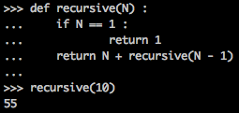
함수
재귀적 프로그래밍
  함수가 자기 스스로를 호출하면
  재귀적(Recursive)이라 한다.

Slide 42
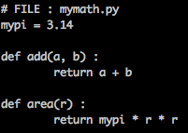
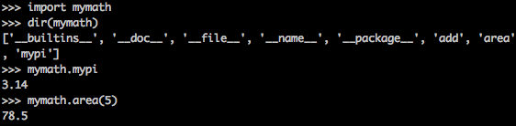
모듈
모듈이란?
  코드들을 묶어 재사용 가능하게 만드는 하나의 단위
  파이썬 모듈은 .py 파일 확장자를 가진다.

Slide 43
모듈
모듈 사용의 이점
  코드를 재사용 할 수 있다.
  시스템 구성 요소의 기본 단위이다.
  (프로젝트 진행 시 효율성 최대)
  별도의 이름 공간(Name space 또는 Scope)을 제공한다.
  (독립적인 작업 진행 가능)

Slide 44
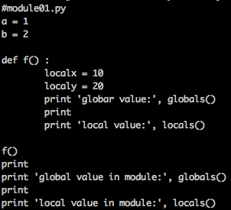
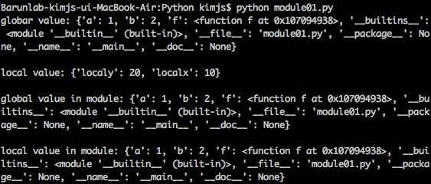
모듈
이름 공간
  사전에 의해 표현
  모듈 수준에서의 지역 공간과 전역 공간은 동일하다.
  하지만 모듈을 직접 실행하게 되면 전역 공간과 지역 공간은 분리된다.

Slide 45
모듈
모듈 import 하기
  import 모듈명
  모듈의 네임 스페이스를 그대로 유지
  모듈 내의 이름(변수, 함수)을 부를 때는
  ”모듈 이름.이름(변수, 함수)” 형식을 이용
  from 모듈명 import 이름(들)
    모듈 내의 특정한 이름들을 현재의 네임 스페이스로 불러들인다. 직접 참조 가능

Slide 46
모듈
모듈 import 하기
  from 모듈명 import *
  모듈 안에 있는 ’_’로 시작하는 이름을 제외한 모든 이름들을 현재의 네임 스페이스로 불러들인다.
  import 모듈명 as 새 이름
  모듈 이름을 다른 이름으로 사용하고자 할 때 사용
  from 모듈명 import 이름 as 새 이름
  모듈 내에서 정의된 이름을 다른 이름으로 사용하고자 할 때 사용

Slide 47
모듈
모듈 import 하기
  from 모듈명 import 이름 as 새 이름
  모듈 내에서 정의된 이름을 다른 이름으로 사용하고자 할 때 사용
  from 모듈명 import (이름들..)
  하나의 모듈에서 여러 개의 이름을 import할 때 괄호를 사용할 수 있다.

Slide 48
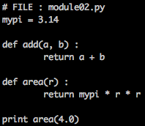

모듈
import는 코드를 수행한다

Slide 49

모듈
컴파일과 적재 시간
  import 문은 *.pyc를 먼저 찾는다.
  *.pyc 파일은 *.py를 컴파일한 바이트 코드
  .py 파일이 없어도 .pyc 파일을 먼저 찾아 수행하므로, 코드를 숨기는 간단한 기법으로 활용 가능하다.

Slide 50

모듈
문자열로 표현된 모듈 가져오기
  모듈 이름이 문자열로 표현되어 있을 때,
  __import__ 함수를 사용

Slide 51


모듈
모듈 이름과 이미 사용하고 있던 이름이 같다면?

Slide 52
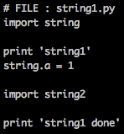
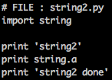
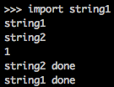
모듈
모듈은 공유된다
String1.py에서 정의된 a를 string2.py에서도
그대로 읽어 낼 수 있다.
즉, 한번 import된 모듈은 메모리에 적재되어
있다가 다른 모듈에서 import할 때도 같이 공유된다.

Slide 53
모듈
모듈의 재적재
  모듈은 처음의 import에 대해서만 실행하고 적재한다.
  이미 적재되어 있는 모듈의 import에 대해서는 기존에 적재되어 있는 모듈을 그냥 이용한다.
  만일 모듈을 다시 적재하고 싶다면?
  ’reload(모듈명)’ 함수를 이용

Slide 54


모듈
모듈의 실행
  파이썬은 모듈이 최상위 모듈인지, 아니면 다른 모듈에 의해 import되는 모듈인지를 구분하기 위해
  ’__name__’ 이라는 특별한 내장 이름을 가지고 있다.

Slide 55
모듈
모듈의 실행
  만약 프로그램 모드로 실행된다면?
  ’__name__’ 은 ’__main__’ 이란 이름을 가진다.

Slide 56
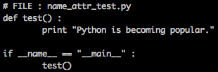

모듈
모듈의 실행
  특정 코드를 선택적으로 실행
    최상위 모듈일 때
    다른 모듈에 의해 import될 때

Slide 57
모듈
문자열 이름으로 속성 값 참조하기
내장 함수 | 설명
getattr(object, name) | object에서 문자열로 주어진 name 속성을 얻어 낸다.
setattr(object, name, value) | object에서 name의 속성으로 value를 설정한다.
hasattr(object, name) | object가 name 속성을 가지고 있는지 묻는다. 있다면 True를 리턴
delattr(object, name) | object에서 name 속성을 없앤다.

Slide 58
모듈
패키지
  모듈의 상위 구조
  하나의 작업에 관련된 여러 개의 모듈을 계층적인 몇 개의 디렉토리로 분류해서 저장하고 계층화한다.
  각 디렉토리는 __init__.py 파일이 있어야 한다.
  __init__.py 파일은 패키지를 import할 때 실행되는 초기화 스크립트이다.
  __init__.py 파일의 존재 유무로 일반 디렉토리와 패키지 디렉토리를 구분한다.

Slide 59


모듈
import 하기
  디렉토리 구조
    Game/
    __init__.py
    Sound/
    __init__.py
    echo.py
    Graphic/
    __init__.py
    render.py

Slide 60



모듈
import 하기

Slide 61


모듈
import * 하기
  해결 방법

